Slide 1
리눅스활용 실습
과제 4

Slide 2

과제 설명
실습시간에 배운 명령어를 연습
  Step1-1. 가상터미널에서 프로세스 실행을 중지시키는 명령어 A을 6000초씩 2번 입력
    첫 번째는 백그라운드 프로세스로
    두 번째는 포그라운드 프로세스로 입력
  Step1-2. 프로세스를 Suspend 상태로 바꾸는 명령어(단축키)를 인터넷에서 찾아보기
  Step1-3. 포그라운드에서 실행중인 명령어 A를 Step1-2에서 찾은 단축키를 통해 Suspend상태로 바꾼 다음, 수행중인 작업을 확인하는 명령어를 사용하여 다음과 같은 결과가 나오도록 실행

Slide 3
과제 설명
실습시간에 배운 명령어를 연습
  Step2. <Step1-3.>에서 Suspend 상태로 바꾼 포그라운드 프로세스에 ‘강제종료’ 시그널 보내기
    시그널을 보내기 전과 후의 프로세스 상태를 스크린샷으로 첨부
  Step3. <Step1-1.>에서 백그라운드로 실행된 명령어 A 프로세스를 포그라운드로 변경
    백그라운드로 실행되던 상태와 포그라운드로 변경된 상태를 스크린샷으로 첨부

Slide 4
제 출
기한 : 2017년 4월 2일(일) 23:59
제출 파일 : 보고서를 zip 으로 압축
    실습 리포트에는 아래 내용을 반드시 포함.
      소스 코드 + 과제 설명 파일 + 고찰
      과제 설명 파일에는 과제 설명 이외에
      캡쳐 화면(소스 코드 및 프로그램 실행) + 고찰(과제 수행 과정, 느낀 점, 의문 사항 등)을 반드시 포함 (없을 경우 감점 -0.5)
      과제 설명 파일은 한글(hwp)/워드(word)로 작성 (그 외 감점 처리)
    제출 형식 : 다음페이지 참조
      제목은 “학번_이름”으로 올릴 것.
      첨부 파일 형식 : 학번_이름_HW번호.zip
        예) 2012123456_홍길동_ HW01.zip
        제출 형식 엄수 안 할 경우 감점

Slide 5
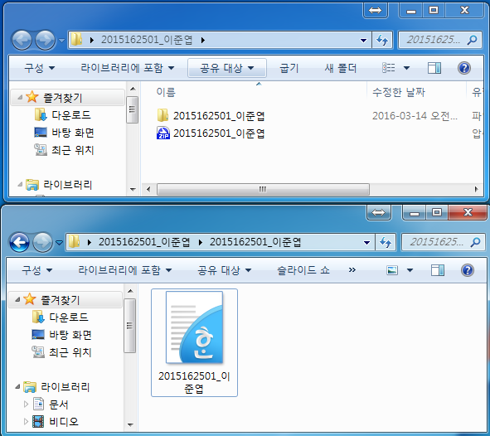
제 출 양 식

